Slide 1


FAETERJ-RIO
Trabalho de Conclusão de Curso
PROTÓTIPO DE CRIPTOGRAFIA PARA CORREÇÃO DE FALHA DE SEGURANÇA EM MENSAGERIA TELEGRAM
Beatriz Araujo Moraes de Lima
Orientadora: Maria Cláudia Roenick Guimarães

Slide 2
SUMÁRIO
Introdução
Objetivos Específicos e Gerais
Motivação
Problema
Proposta de Desenvolvimento

Slide 3
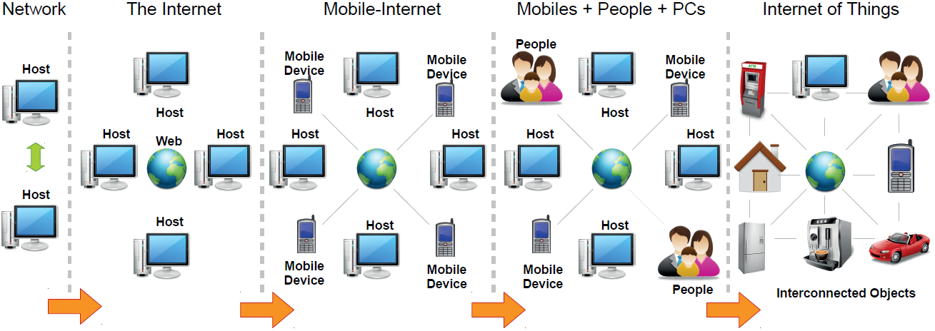
Introdução - Evolução da Internet
Figura 1 - Evolução da Internet

Slide 4
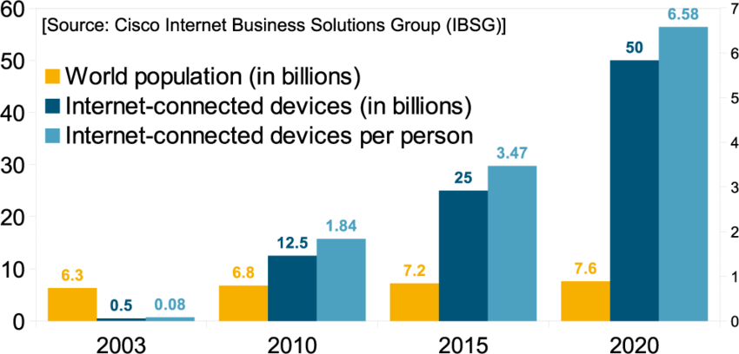
Introdução - Evolução da Internet
Figura 2 - Crescimento de aparelhos ligados à internet (2011)
Fonte: Cisco IBSG (2011)

Slide 5
Introdução
Segurança da Informação
A ISO/IEC 2700 define a segurança da informação como a proteção e preservação da confidencialidade, integridade e disponibilidade de dados, estejam eles guardados, sendo processados ou transmitidos.
Métodos de proteger os dados lógicos
Firewall;
Logs (registro de eventos);
Criptografia.

Slide 6
Objetivos
Objetivos Gerais
Importância da segurança da informação desde o surgimento da internet;
Foco de estudo em aplicações de mensagens instantâneas;
Apontar métodos utilizados para proteger os dados, especificamente a criptografia.

Slide 7
Objetivos
Objetivos Específicos
Auxiliar estudo da segurança da informação;
Exemplificar o funcionamento de um método de segurança (a criptografia);
Explorar tipos de ataque e vulnerabilidades na criptografía;
Analisar aplicativos de mensagens instantâneas (arquitetura e possíveis falhas de segurança).

Slide 8
Motivação
Falta de informação;
Necessidade de proteção lógica dos dados;
Crescimento constante de tráfego de dados;
Importância da segurança da informação.

Slide 9
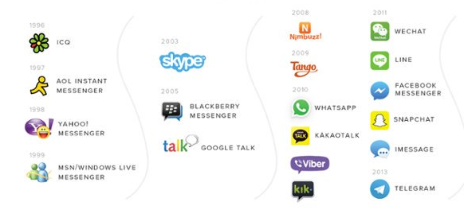
Problema
Figura 3 - Aplicativos de Mensagens Instantâneas

Slide 10

Problema
Figura 4 - Aplicativos de Mensagens Instantâneas
Aplicativos de Mensageria
Telegram
Estrutura
Bots

Slide 11

Problema
MTProto
Código homebrew
Criptografia não é ponta a ponta por padrão
Função hash “quebrada” (SHA1)
AES infinite garble extension (IGE)
Figura 5 - Logo Telegram

Slide 12
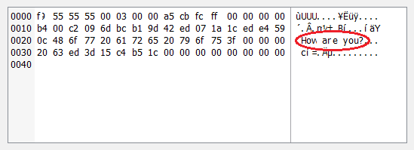
Problema
Falha de segurança
Figura 6 - Tabela no arquivo de banco de dados do Telegram

Slide 13
Proposta
De
Desenvolvimento
Protótipo para corrigir falha no Telegram
Utilização de criptografia RSA
Guardar mensagens em um servidor (não no celular da pessoa)
Bot age como um intermediário da conversa (broker)
Mensagens são guardadas criptografadas

Slide 14
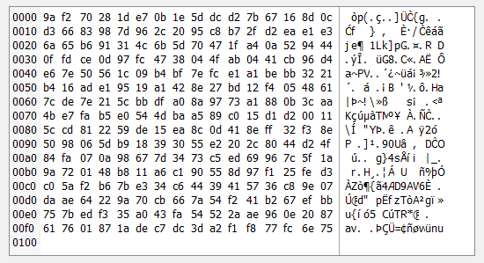
Proposta
De
Desenvolvimento
Mensagens criptografadas pelo bot
Figura 7 - Tabela no arquivo de banco de dados do bot

Slide 15
Proposta de Desenvolvimento
Com o bot
Sem o bot
Figura 8 - Tabela no arquivo de banco de dados do Telegram
Figura 9 - Tabela no arquivo de banco de dados do bot

Slide 16
Apresentação do Protótipo

Slide 17
Referências
Bibliográficas
<https://www.researchgate.net/figure/271585522_fig11_Evolution-of-the-Internet-in-five-phases-The-evolution-of-Internet-begins-with> Acesso em: 12 de dezembro de 2017.
<https://www.researchgate.net/figure/271585522_fig12_Growth-in-Internet-Connected-DevicesObjects-by-2020> Acesso em: 12 de dezembro de 2017.
<https://scdn.androidcommunity.com/wp-content/uploads/2015/02/Supported-instant-messaging-apps-on-pushbullet.png> Acesso em: 12 de dezembro de 2017.
<https://cdn-images-1.medium.com/max/1200/1*bU-VbtWJZKEGKSNbpj27fg.png> Acesso em: 12 de dezembro de 2017.
<https://pbs.twimg.com/media/ConyFPhWEAAitVk.jpg>. Acesso em: 12 de dezembro de 2017.
EVANS, Dave. The Internet of Things How the Next Evolution of the Internet Is Changing Everything. Cisco Internet Business Solutions Group (IBSG), 2011.

Slide 18
Obrigada pela atenção!
Perguntas?
Beatriz Araujo Moraes de Lima

